Slide 1

CHÀO MỪNG CÁC CON
ĐẾN VỚI TIẾT HỌC ĐẠO ĐỨC

Slide 2
BÀI 2
EM YÊU QUÊ HƯƠNG
TIẾT 1

Slide 3
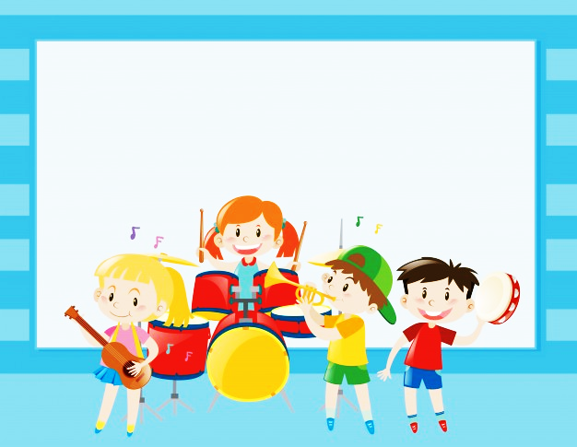
Khởi động

Slide 4

Khởi động
Nghe hoặc hát bài hát Màu xanh quê hương
Chia sẻ cảm xúc khi nghe hay hát xong bài hát

Slide 5


1
Thực hiện được việc làm thiết thực, phù hợp với lứa tuổi thể hiện tình yêu quê hương.
Yêu cầu cần đạt
2
Biết chăm sóc, bảo vệ vẻ đẹp thiên nhiên của quê hương; kính trọng, biết ơn những người có công với quê hương,...
3
Rèn năng lực phát triển bản thân, điều chỉnh hành vi.
4
Hình thành phẩm chất yêu nước, trách nhiệm, chăm chỉ.

Slide 6
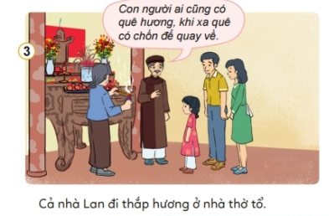
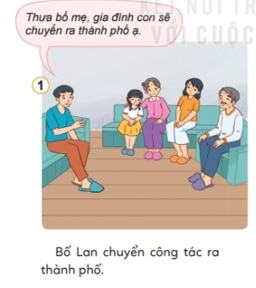
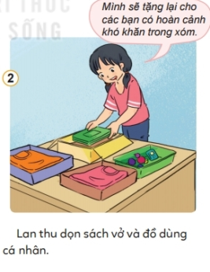
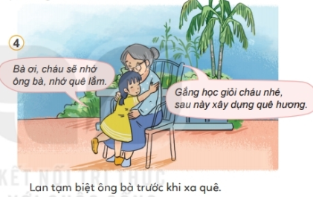
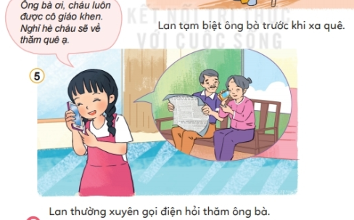
Khám phá
Kể chuyện theo tranh: TÌNH QUÊ
Lan đã thể hiện tình yêu quê hương như thế nào?

Slide 7
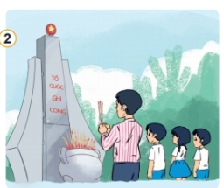
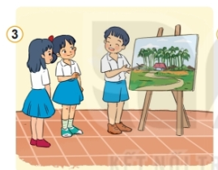
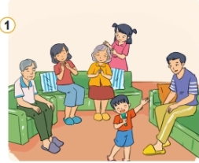
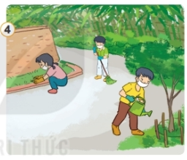
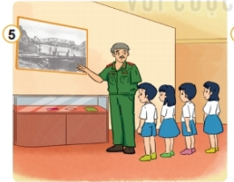
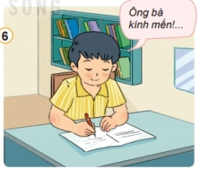
Khám phá
Quan sát tranh và trả lời câu hỏi:
Các bạn trong tranh đã làm gì để thể hiện tình yêu quê hương?

Slide 8

Em còn biết những việc làm nào để thể hiện tình yêu quê hương em?

Slide 9




Để thể hiện tình yêu đối với quê hương, các em cần: Yêu thương, chăm sóc những người thân trong gia đình; kính trọng thầy, cô giáo, yêu quý bạn bè; biết ơn người có công với quê hương, chăm sóc, bảo vệ thiên nhiên; cố gắng học giỏi để sau này xây dựng quê hương...

Slide 10
1
Thực hiện được việc làm thiết thực, phù hợp với lứa tuổi thể hiện tình yêu quê hương.
Yêu cầu cần đạt
2
Biết chăm sóc, bảo vệ vẻ đẹp thiên nhiên của quê hương; kính trọng, biết ơn những người có công với quê hương,...
3
Rèn năng lực phát triển bản thân, điều chỉnh hành vi.
4
Hình thành phẩm chất yêu nước, trách nhiệm, chăm chỉ.

Slide 11

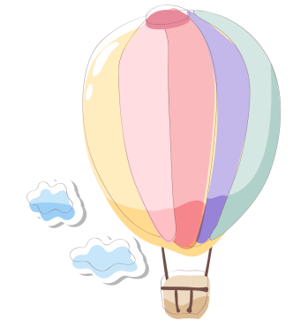


Tạm biệt và hẹn gặp lại
các con vào những tiết học sau!

